Slide 1
Universidad de Ciencias Médicas de La Habana
Sociedad Cubana de Reumatología
Grupo Nacional de Reumatología
Recursos para la investigación científica
José Pedro Martínez Larrarte
2024

Slide 2
Recursos para la investigación internacionales
Buscadores de referencias bibliográficas
Google académico
SciELO regional
Medline
Normas de Vancouver
Identificador personal ORCID iD
Red social científica ResearchGate
Recursos para la investigación de Cuba (Infomed)
Editorial de Ciencias Médicas (ECIMED)
Libros cubanos
Revista Médica
Universidad Virtual de alud (Aula virtual)
WeBlog científico

Slide 3
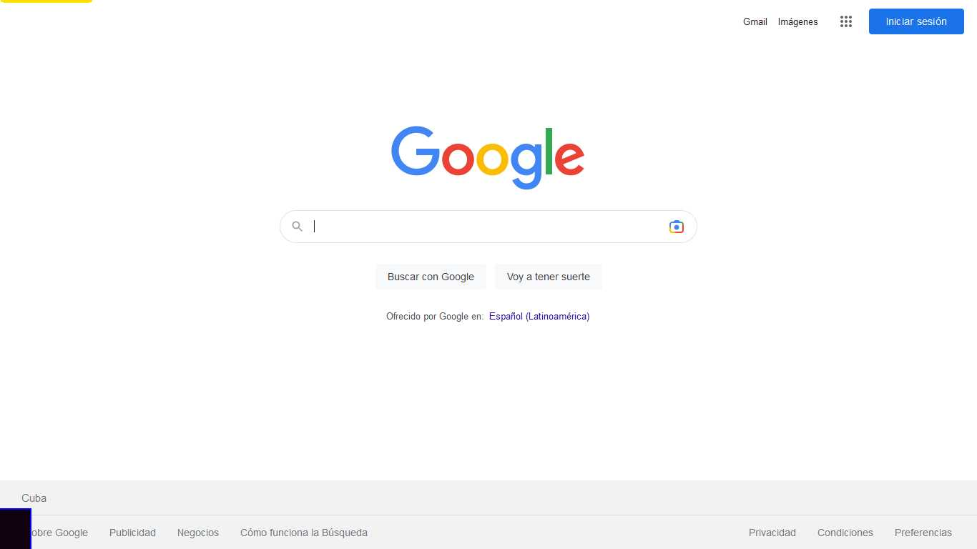
Cuenta en Gmail
http://www.google.com.cu/
Notes:
Crear una cuenta de correo Gmail en Google
http://www.google.com.cu/

Slide 4
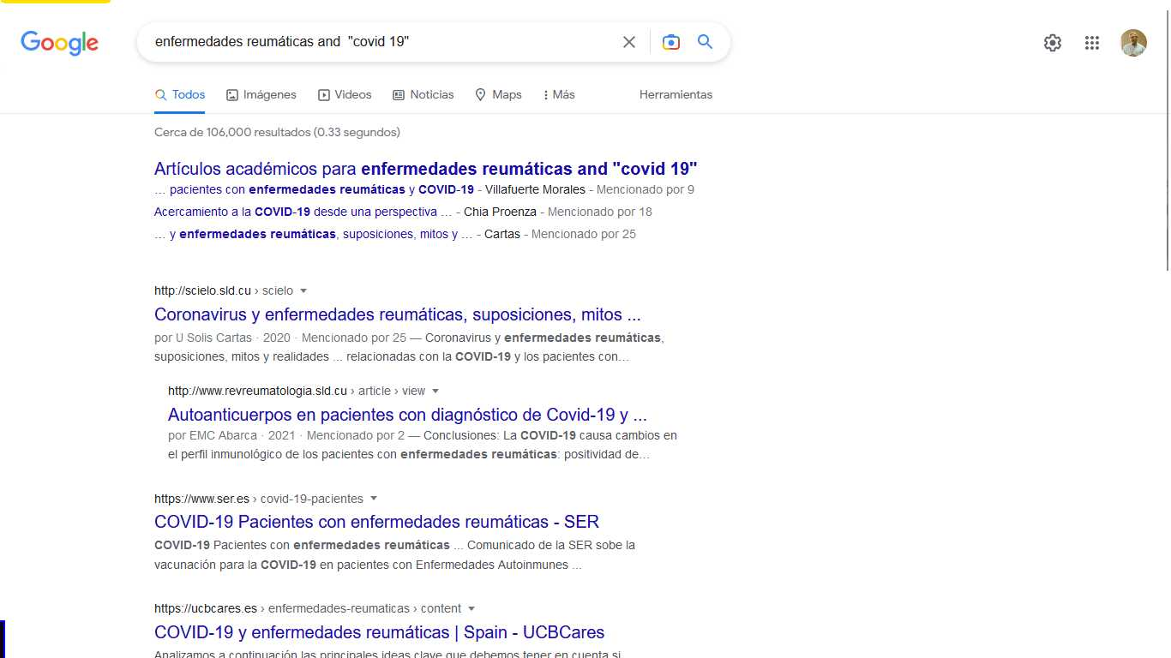
Notes:
Búsqueda de referencias en Google general
Para un solo tema es capaz de recuperar 106, 000 documentos científicos

Slide 5
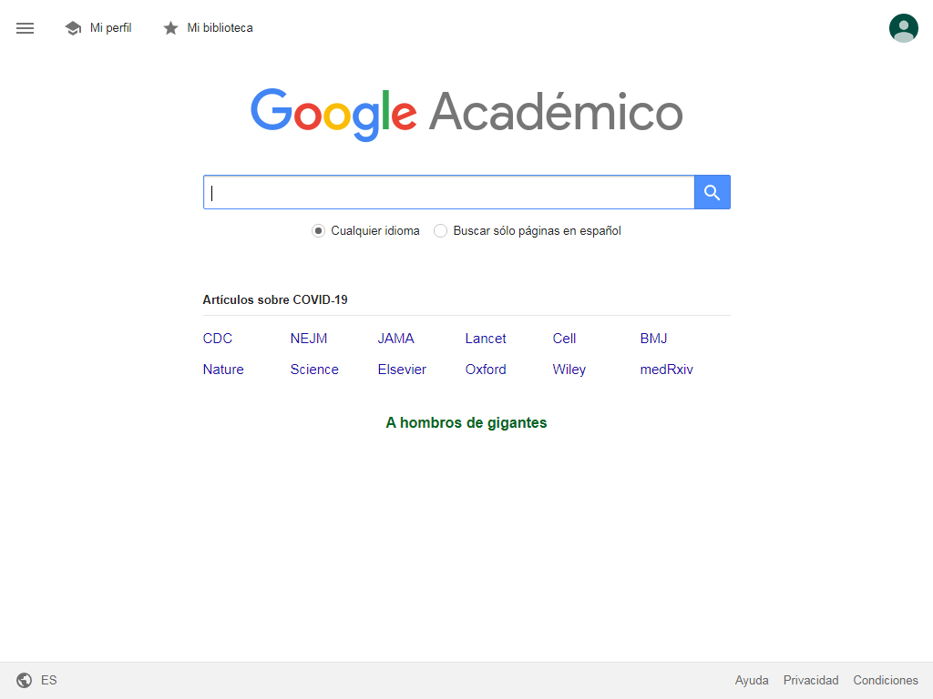
http://scholar.google.com.cu/
1. Recuperación bibliográfica de Google académico
2. Configurar alertas desde Google
3. Crearse un perfil de Google e índice de Hirsch (índice H)
Notes:
Google Académico ordena los resultados de búsqueda en función de su relevancia, mostrando los que más pueden interesar en las primeras posiciones. A la izquierda de cada uno de ellos hay una etiqueta para que puedas saber si enlazan a libros, citas, resúmenes o cualquier otro tipo de documento.
Es un buscador que se especializa en encontrar artículos, tesis, resúmenes, libros, manuales, estudios científicos, editoriales, sociedades profesionales o noticias útiles para estudiantes, docentes e investigadores.
http://scholar.google.com.cu/

Slide 6
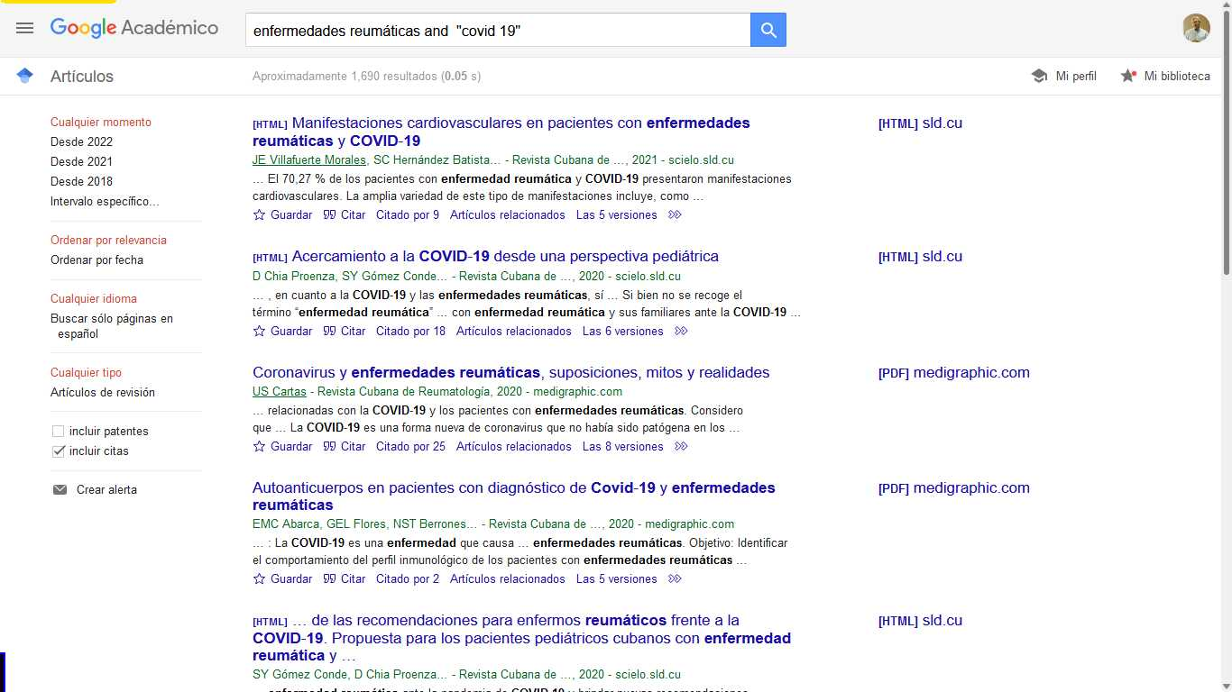
Recuperación bibliográfica de Google académico
Notes:
Características de Google Académico:
Buscar en diversas fuentes desde un solo sitio.
Recuperar documentos académicos completos, resúmenes y citas.
Filtrar por: periodo de tiempo, relevancia, idioma, incluye patentes
Veces que se ha citado, artículos relacionados, versiones del mismo artículo

Slide 7
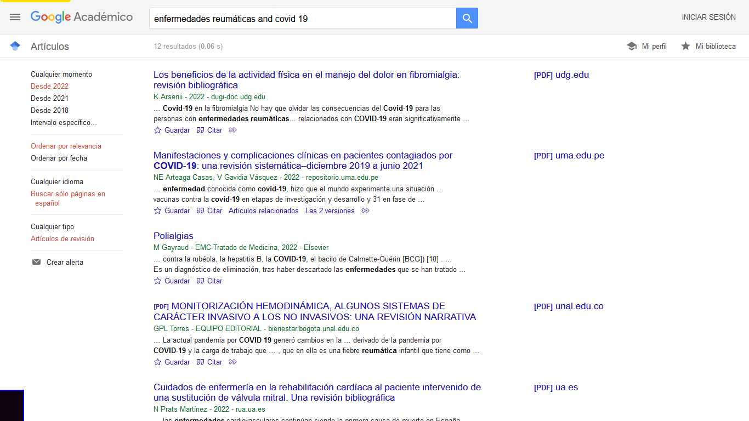

Slide 8
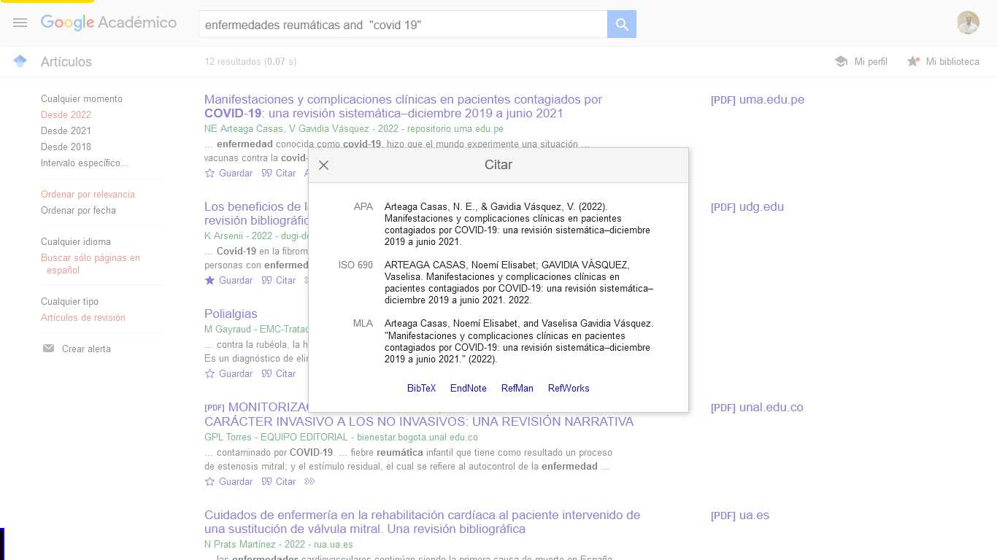
Citas bibliográfica de Google académico
Notes:
Entre las ventajas de Google Académico, tenemos: Qué funciona igual que el rastreador principal de Google, es decir realiza diferentes búsquedas de textos completos, trabajos de un autor específico o de una determinada revista.
Ofrece la cita completa en APA, ISO 690 y MLA, paya trasladarla a Vancouver, hay que editarla
Las desventajas de Google Académico, no existe control de calidad de las fuentes procesadas.

Slide 9
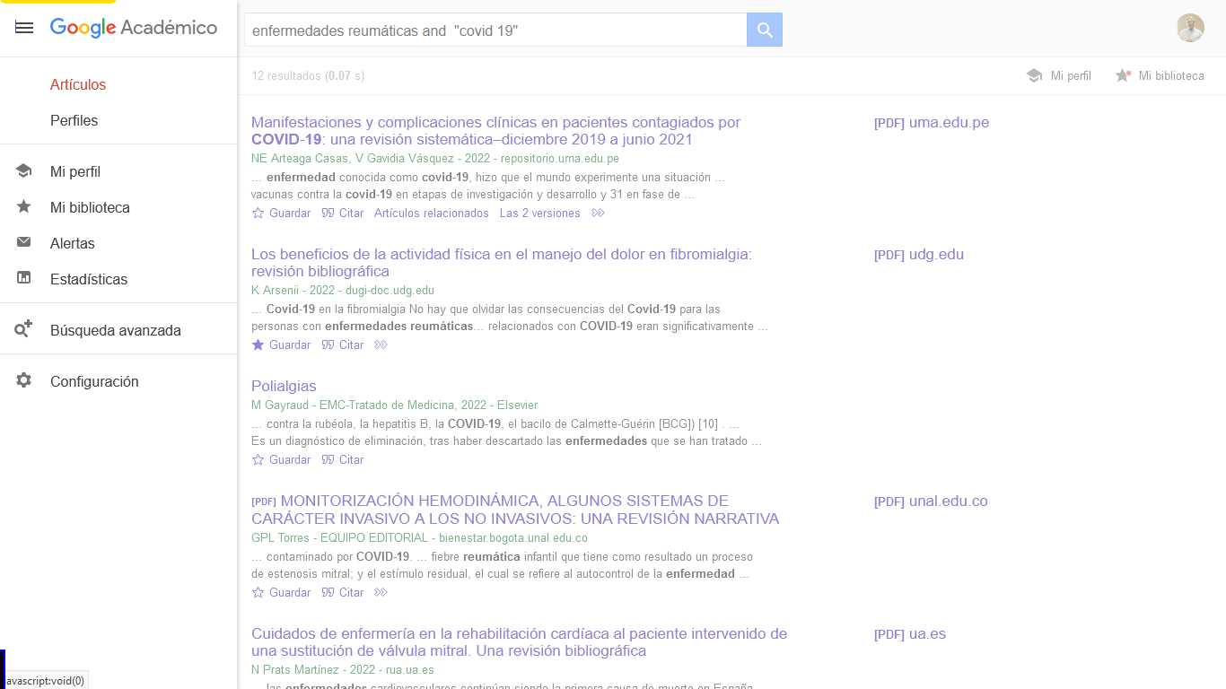

Slide 10
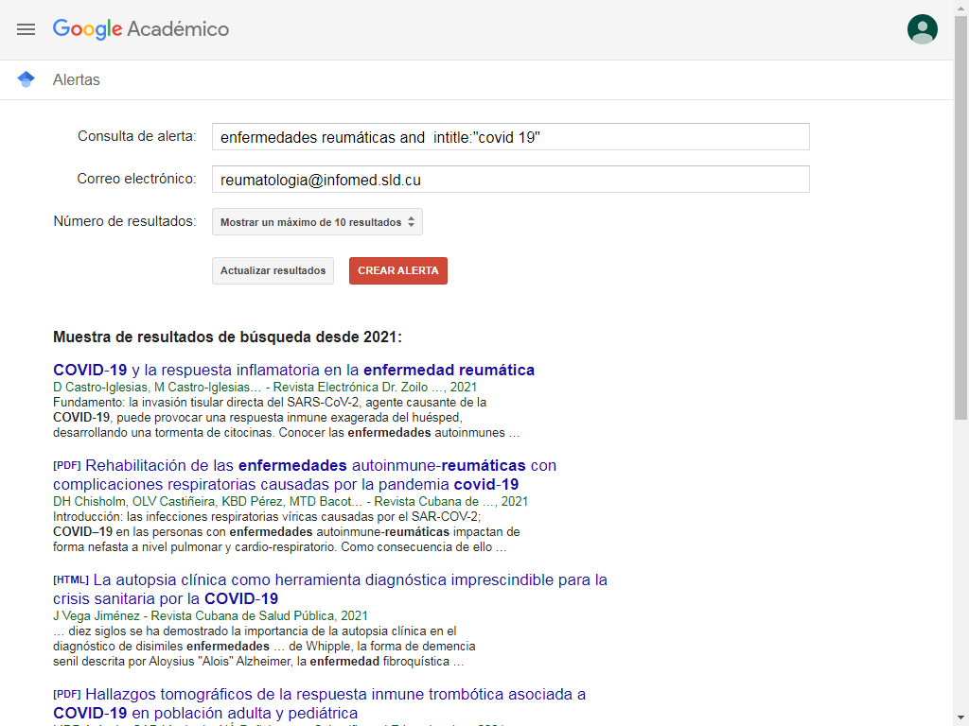
Configurar alertas desde Google
Notes:
Crear una alerta
Ve a Alertas de Google.
Alertas de Google es un servicio de supervisión de los contenidos, que ofrece el motor de búsqueda de la compañía Google, que automáticamente notifica al usuario cuando el nuevo contenido de las noticias, web, blogs, vídeo y/o grupos de discusión coincide con un conjunto de términos de búsqueda seleccionados por el
En el cuadro de la parte superior, introduce el tema que quieras seguir.
Para cambiar la configuración, haz clic en Mostrar opciones. Puedes cambiar: ...
Haz clic en Crear alerta. Recibirás correos electrónicos cada vez que encontremos resultados de búsqueda que coincidan con tu selección.

Slide 11
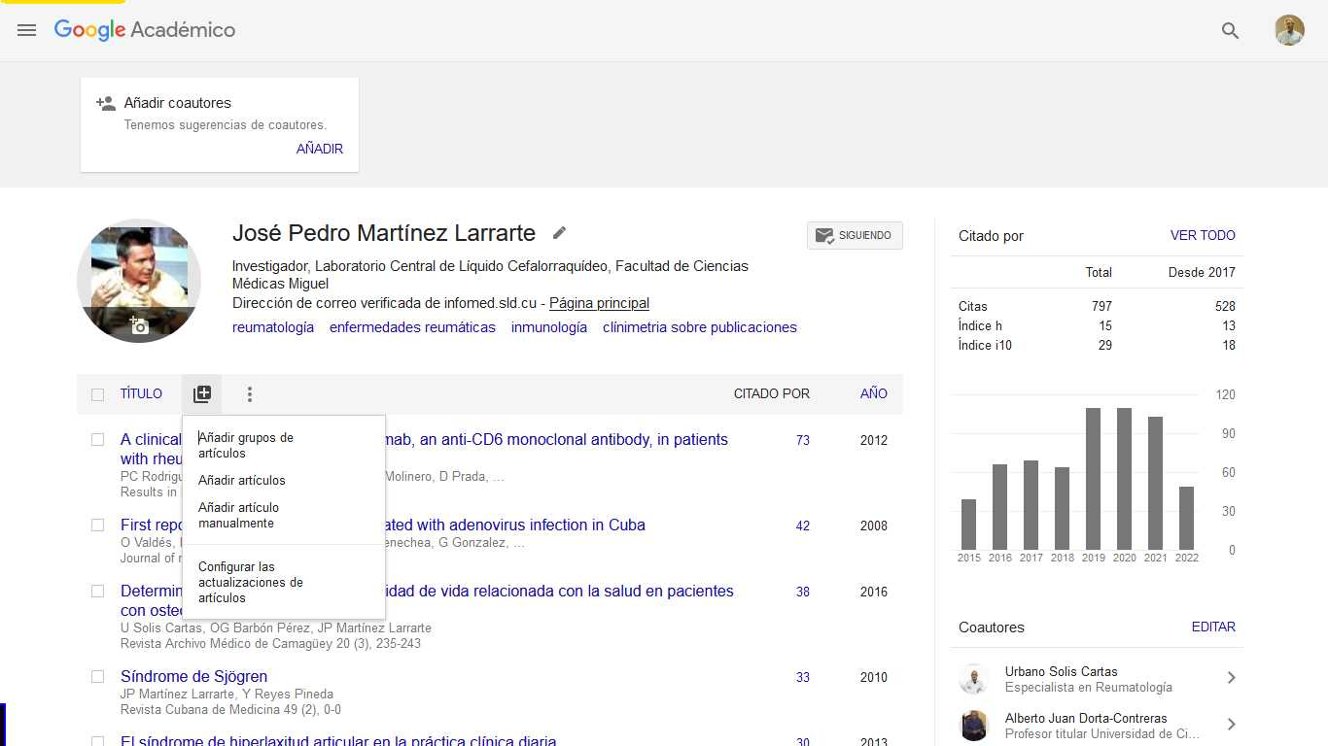
Configurar Perfil de Google
Notes:
Perfil Google Académico. Un perfil de Google, muestra el nombre, las palabras clave que definen los temas de investigación y las métricas de citas generadas del autor.

Slide 12
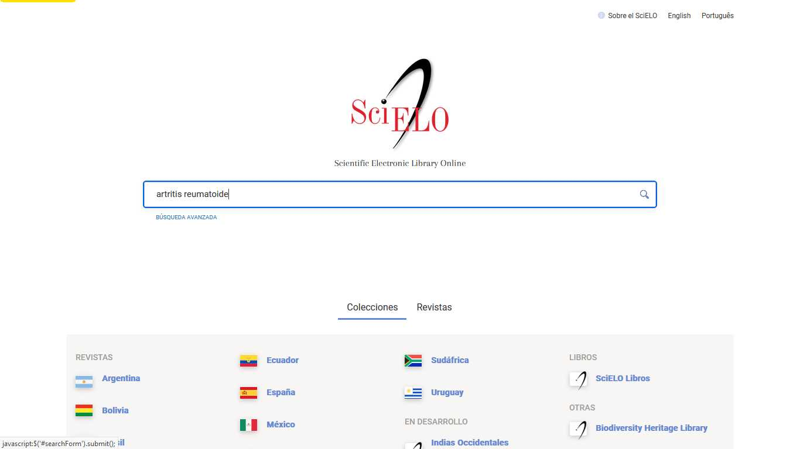
SciELO regional: https://www.scielo.org/es/
SciELO: Librería Científica Electrónica en Línea
Notes:
Librería Científica Electrónica en Línea (SciELO)
SciELO regional: https://www.scielo.org/es/

Slide 13
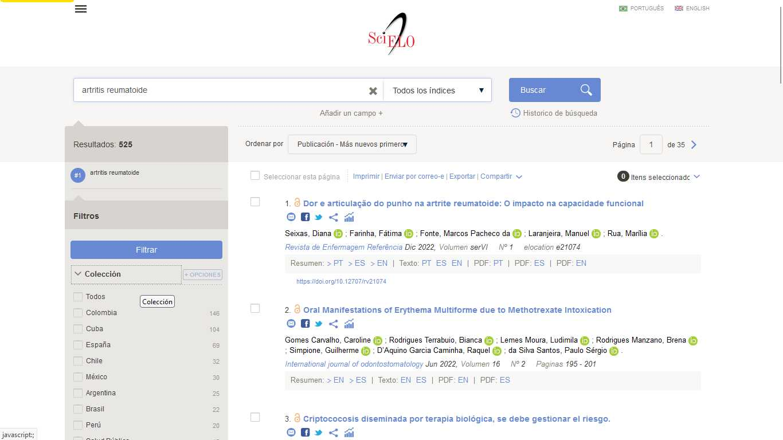
SciELO regional: https://www.scielo.org/es/
Notes:
Librería Científica Electrónica en Línea (SciELO)
SciELO regional: https://www.scielo.org/es/
Búsqueda temática de artículos de artritis reumatoide
Recuperó 525 artículos relacionados con el tema

Slide 14
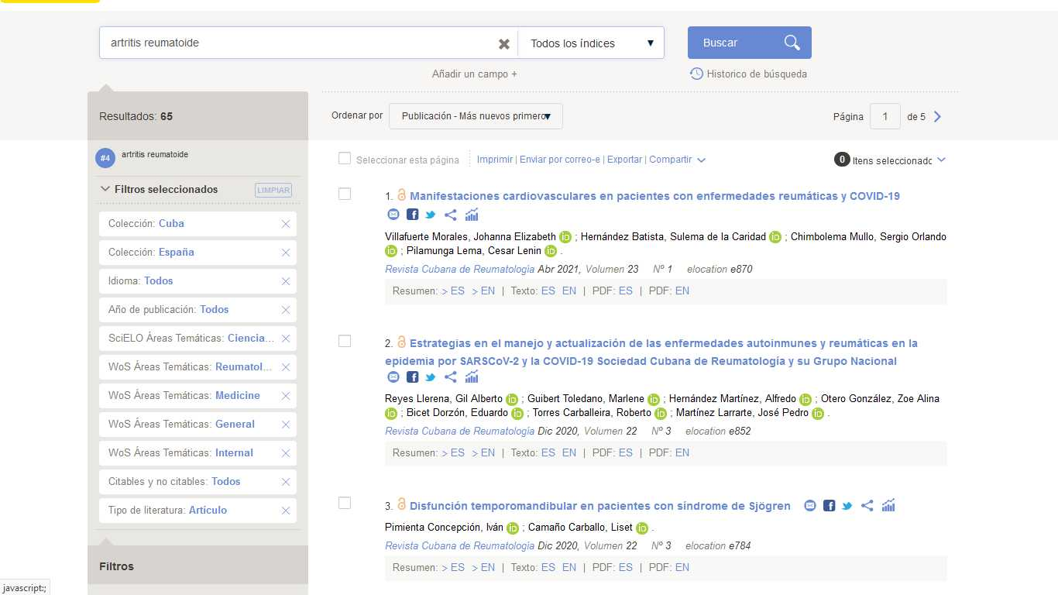
Notes:
Búsqueda temática de artículos de artritis reumatoide
65 artículos recuperados

Slide 15
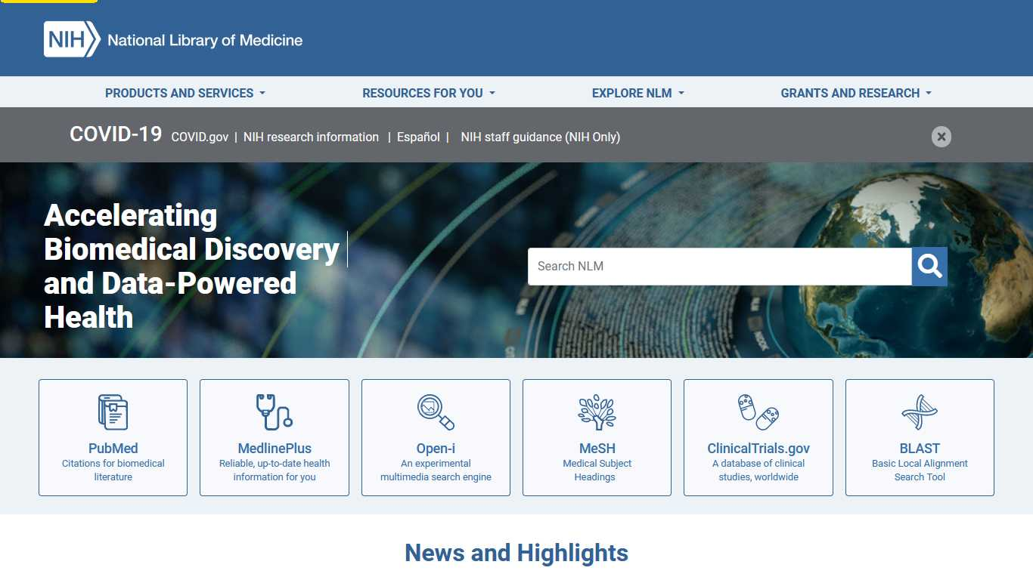
https://www.nlm.nih.gov/
Notes:
https://www.nlm.nih.gov/
MEDLINE
MEDLINE es el componente más grande de PubMed y consta principalmente de citas de revistas seleccionadas para MEDLINE; artículos indexados con MeSH (Medical Subject Headings) y seleccionados con metadatos de financiación, genéticos, químicos y otros.
PubMed Central (PMC)
Las citas de los artículos de PubMed Central (PMC) constituyen el segundo componente más grande de PubMed.
PMC es un archivo de texto completo que incluye artículos de revistas revisadas y seleccionadas por NLM para archivar (actuales e históricas), así como artículos individuales recopilados para archivar de conformidad con las políticas de los patrocinadores.
Estante para libros
El componente final de PubMed son las citas de libros y algunos capítulos individuales disponibles en Bookshelf.
Bookshelf es un archivo de texto completo de libros, informes, bases de datos y otros documentos relacionados con las ciencias biomédicas, de la salud y de la vida.
Recursos adicionales
Para obtener información sobre cómo buscar en la base de datos de PubMed, consulte la Guía del usuario de PubMed.
Para obtener documentación adicional de PubMed, visite la guía de recursos de MEDLINE y PubMed de la NLM.

Slide 16
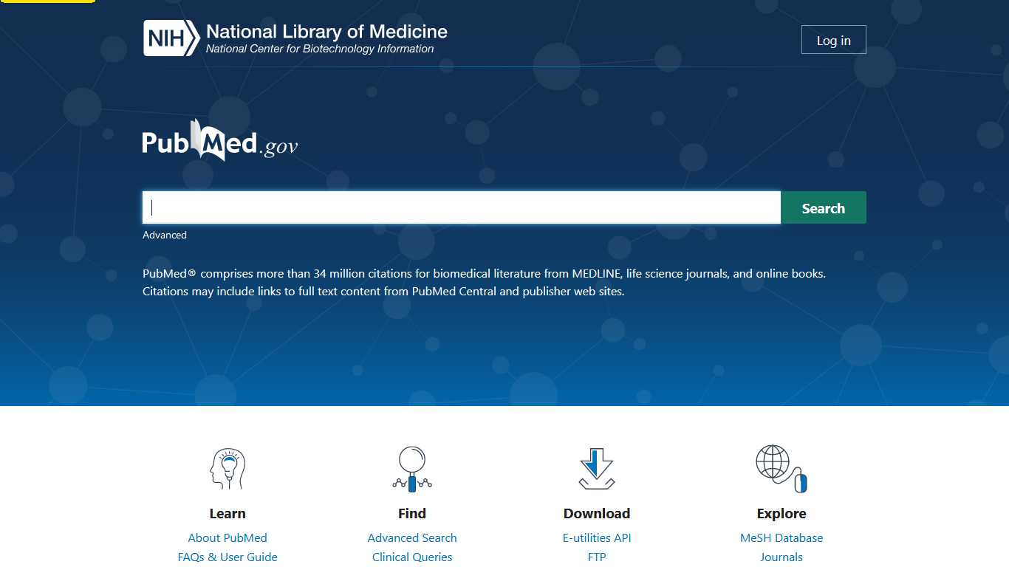
https://pubmed.ncbi.nlm.nih.gov/
Notes:
https://pubmed.ncbi.nlm.nih.gov/
PubMed
PubMed es un recurso gratuito que apoya la búsqueda y recuperación de literatura biomédica y de ciencias de la vida con el objetivo de mejorar la salud, tanto a nivel mundial como personal.
La base de datos PubMed contiene más de 34 millones de citas y resúmenes de literatura biomédica. No incluye artículos de revistas de texto completo; sin embargo, los enlaces al texto completo suelen estar presentes cuando están disponibles en otras fuentes, como el sitio web del editor o PubMed Central (PMC).
Disponible al público en línea desde 1996, PubMed fue desarrollado y es mantenido por el Centro Nacional de Información Biotecnológica (NCBI), en la Biblioteca Nacional de Medicina (NLM) de EE. UU., ubicada en los Institutos Nacionales de Salud (NIH).
Sobre el contenido
Las citas en PubMed provienen principalmente de los campos de la biomedicina y la salud, y disciplinas relacionadas, como las ciencias de la vida, las ciencias del comportamiento, las ciencias químicas y la bioingeniería.
PubMed facilita la búsqueda en varios recursos de literatura de la NLM

Slide 17
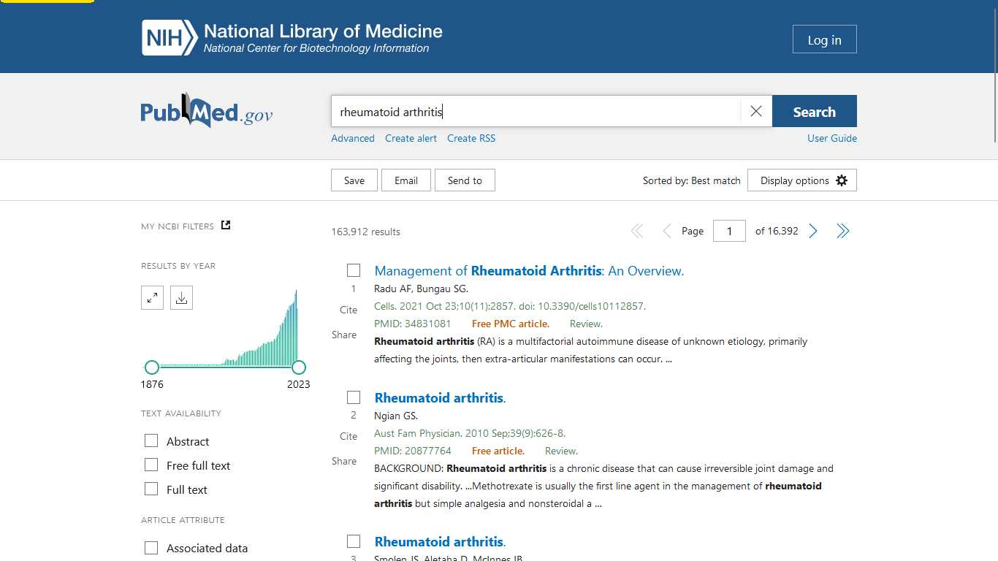
Notes:
Búsqueda general de artículos de artritis reumatoide genera 163 912 documentos

Slide 18
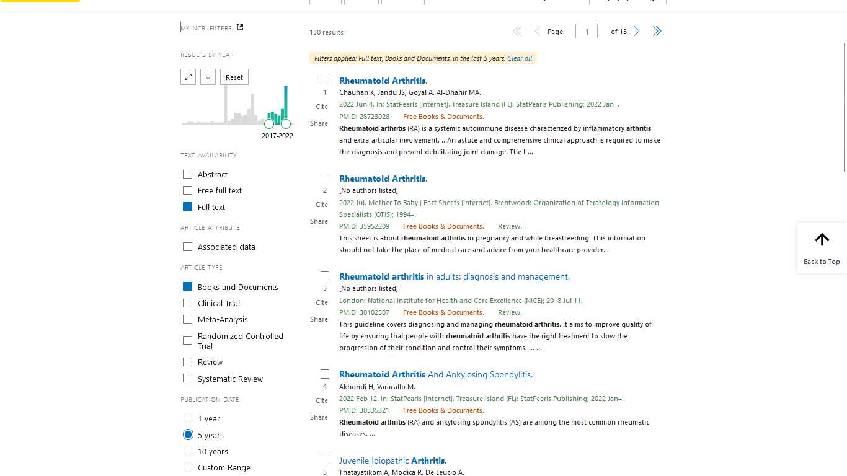
Notes:
Búsqueda después de utilizar los filtros para artículos de artritis reumatoide recupera 130 artículos

Slide 19
Consejo Científico Facultad de Ciencias Médicas Miguel Enríquez 17 de febrero de 2021
5. Las Normas de Vancouver
https://blogs.sld.cu/reumatologia/2019/05/16/ejemplos-de-normas-de-vancouver-y-otros-estilos-de-redactar-referencias-bibliograficas/
Notes:
Las normas de Vancouver:
Es la forma normalizada de describir y los documentos citados en las referencias bibliográficas que más se utilizan en nuestro sistema de salud
Las normas de Vancouver es un documento que tiene en su génesis la necesidad de armonizar la forma de citar y organizar las referencias bibliográficas dentro de los documentos científicos relacionados con las ciencias de la salud, su estructura se basa en el método utilizado por la Biblioteca Nacional de Medicina de los Estados Unidos, el cual es sistemáticamente revisado con el objetivo de actualizar su contenido de acuerdo a las exigencias de las investigaciones y las tecnologías de la información.
Orden de importancia de los datos que incluyen las citas de revistas impresas en las NV
1-Apellidos y siglas del nombre de los autores (hasta 6, + et al)
2-Nombre del artículo
3-Nombre de la revista
4-año (punto y coma)
5-volumen (en número arábigo)
6-Número (entre paréntesis final con dos puntos)
7-Páginas (separadas por un guion: 132-37)
Normas de Vancouver y otras normas para organizar referencias bibliográficas
https://blogs.sld.cu/reumatologia/2019/05/16/ejemplos-de-normas-de-vancouver-y-otros-estilos-de-redactar-referencias-bibliograficas/
Normas de Vancouver: documento sistemáticamente actualizado
https://blogs.sld.cu/reumatologia/2018/08/22/normas-de-vancouver/

Slide 20
Orden de importancia de los datos que incluyen las citas de revistas impresas en las NV
1-Apellidos y siglas del nombre de los autores (hasta 6, + et al)
2-Nombre del artículo
3-Nombre de la revista
4-año (punto y coma)
5-volumen (en número arábigo)
6-Número (entre paréntesis final con dos puntos)
7-Páginas (separadas por un guión: 132-37)
Notes:
Orden de importancia de los datos que incluyen las citas de revistas impresas en las NV
1-Apellidos y siglas del nombre de los autores (hasta 6, + et al)
2-Nombre del artículo
3-Nombre de la revista
4-año (punto y coma)
5-volumen (en número arábigo)
6-Número (entre paréntesis final con dos puntos)
7-Páginas (separadas por un guión: 132-37)

Slide 21
Orden de importancia de los datos que incluyen las citas de revistas impresas en las NV: ejemplos
Ej 1.
Torres E, López P. Artrosis y sobrepeso. Revista Cubana de Reumatología. 2018;20(3): 23-9.
Ej 2.
Torres E, López P, Suarez R, Pérez A, sosa A, Jerez M, et al. Artrosis y sobrepeso. Revista Cubana de Reumatología. 2018;20(3): 23-9.
Notes:
Orden de importancia de los datos que incluyen las citas de revistas impresas en las NV: ejemplos
Ej 1.
Torres E, López P. Artrosis y sobrepeso. Revista Cubana de Reumatología. 2018;20(3): 23-9.
Ej 2.
Torres E, López P, Suarez R, Pérez A, sosa A, Jerez M, et al. Artrosis y sobrepeso. Revista Cubana de Reumatología. 2018;20(3): 23-9.

Slide 22
Orden de los datos que incluyen las citas de post o contribuciones en los Blog Científicos
1-Apellidos y siglas del autor del post o artículo
2-Título del post o artículo
3- Fecha de publicación del post
4-Fecha de consulta [entre corchetes]
5- La palaba En: Nombre del Blog
6- Entre corchetes [Internet]
7-Ciudad donde se publica
5- Número de pantallas del post
8-Disponible en: Dirección electrónica.
Notes:
Orden de los datos que incluyen las citas de post o contribuciones en los Blog Científicos
1-Apellidos y siglas del autor del post o artículo
2-Título del post o artículo
3- Fecha de publicación del post
4-Fecha de consulta [entre corchetes]
5- La palaba En: Nombre del Blog
6- Entre corchetes [Internet]
7-Ciudad donde se publica
5- Número de pantallas del post
8-Disponible en: Dirección electrónica.

Slide 23
Orden de los datos que incluyen las citas de post, artículo o contribuciones en los Blog Científicos:
Ej. 1
Martínez Larrarte JP. Utilidad de la Web 2.0 para usuarios de Infomed. 2019 Ene 15[citado 2019 jun 2] En: Reumatología práctica y clínica. Blog en línea[Internet].La Habana. 2 p. Disponible en: https://blogs.sld.cu/reumatologia/2019/01/15/utilidad-de-la-web-2-0-para-usuarios-de-infomed/
Ej. 2
Martínez Larrarte JP. Reumatología práctica y clínica. Blog en línea[Internet].La Habana. 2000 Ene 6[citado 2019 jun 2]Disponible en: https://blogs.sld.cu/reumatologia/
Notes:
Ej. 1
Martínez Larrarte JP. Utilidad de la Web 2.0 para usuarios de Infomed. 2019 Ene 15[citado 2019 jun 2] En: Reumatología práctica y clínica. Blog en línea[Internet].La Habana. 2 p. Disponible en: https://blogs.sld.cu/reumatologia/2019/01/15/utilidad-de-la-web-2-0-para-usuarios-de-infomed/
Ej. 2
Martínez Larrarte JP. Reumatología práctica y clínica. Blog en línea[Internet].La Habana. 2000 Ene 6[citado 2019 jun 2]Disponible en: https://blogs.sld.cu/reumatologia/

Slide 24
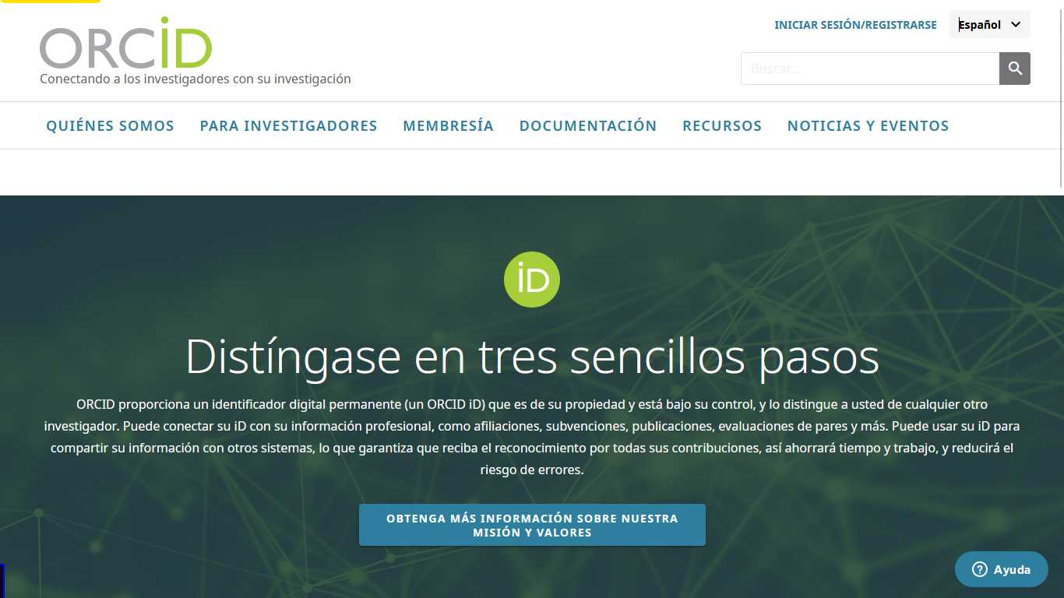
https://orcid.org/
Notes:
https://orcid.org/
ORCID iD
ORCID, Lo que significa: Open Researcher y Ccolaborador ID.
Es una organización global sin fines de lucro sostenida por las tarifas de nuestras organizaciones miembros. Somos una comunidad construida y gobernada por un Junta Directiva representante de nuestra membresía con amplia representación de partes interesadas. ORCID es apoyado por un dedicado y conocedor personal profesional.
Nuestra Visión
ORCID La visión es un mundo donde todos los que participan en la investigación, la erudición y la innovación estén identificados y conectados de manera única con sus contribuciones a través de disciplinas, fronteras y tiempos.
Nuestra Misión
Para realizar nuestra visión, ORCID se esfuerza por permitir conexiones transparentes y confiables entre los investigadores, sus contribuciones y sus afiliaciones al proporcionar un identificador único y persistente para que las personas lo utilicen mientras participan en actividades de investigación, becas e innovación.
Hacemos esto proporcionando tres servicios interrelacionados:
La ORCID iD: un identificador único y persistente gratuito para los investigadores
ORCID grabar conectado a la ORCID iD
Un conjunto de Interfaces de programación de aplicaciones (API), así como los servicios y soporte de comunidades de práctica que permitan la interoperabilidad entre un ORCID registro y organizaciones miembros para que los investigadores puedan optar por permitir la conexión de sus iD con sus afiliaciones y contribuciones

Slide 25
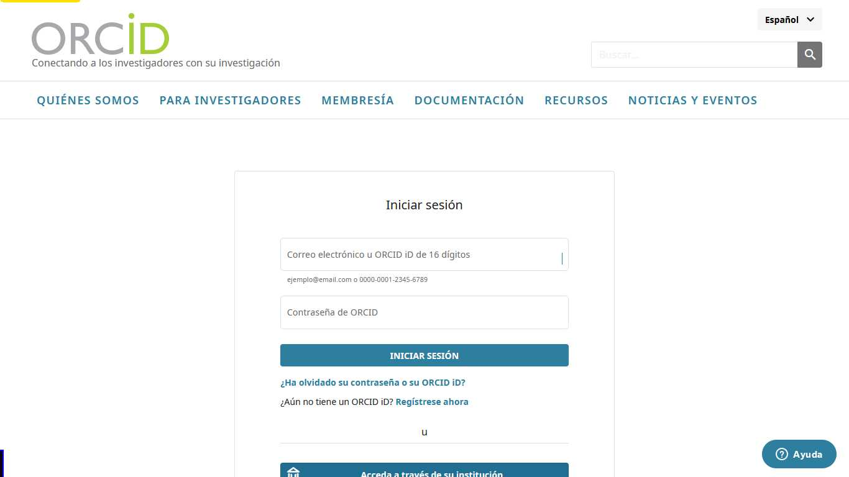
https://orcid.org/signin
Notes:
Dirección electronica para crear su ORCI ID: https://orcid.org/signin

Slide 26
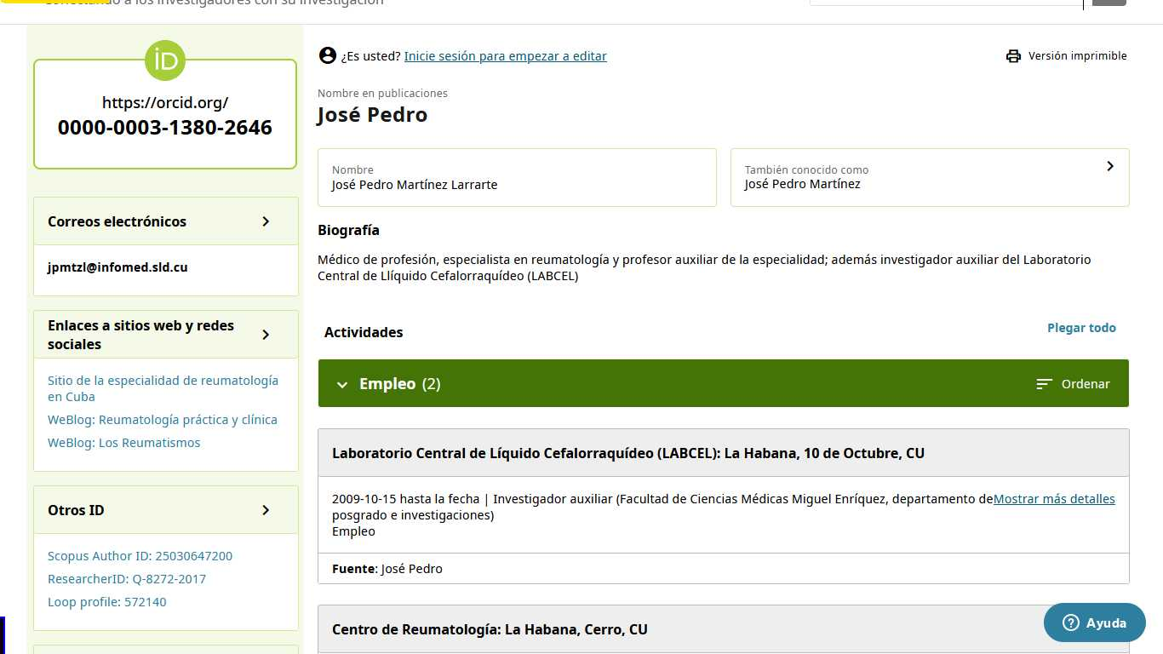
Notes:
ORCI iD: José Pedro Martínez Larrarte

Slide 27
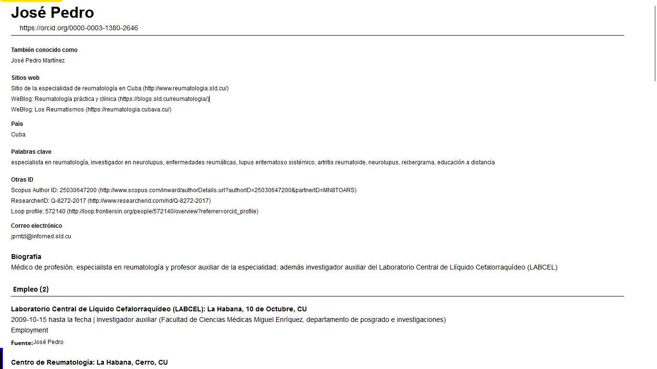
Notes:
Currículo vité: José Pedro Martínez Larrarte

Slide 28
Red Social Científica
https://www.researchgate.net/
Notes:
Red Social Científica: https://www.researchgate.net/

Slide 29
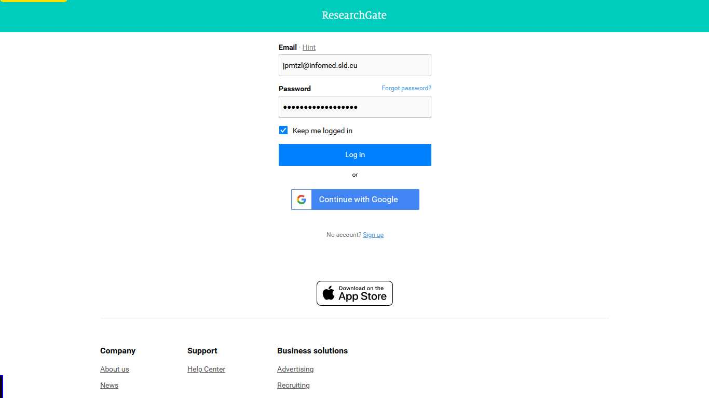

Slide 30
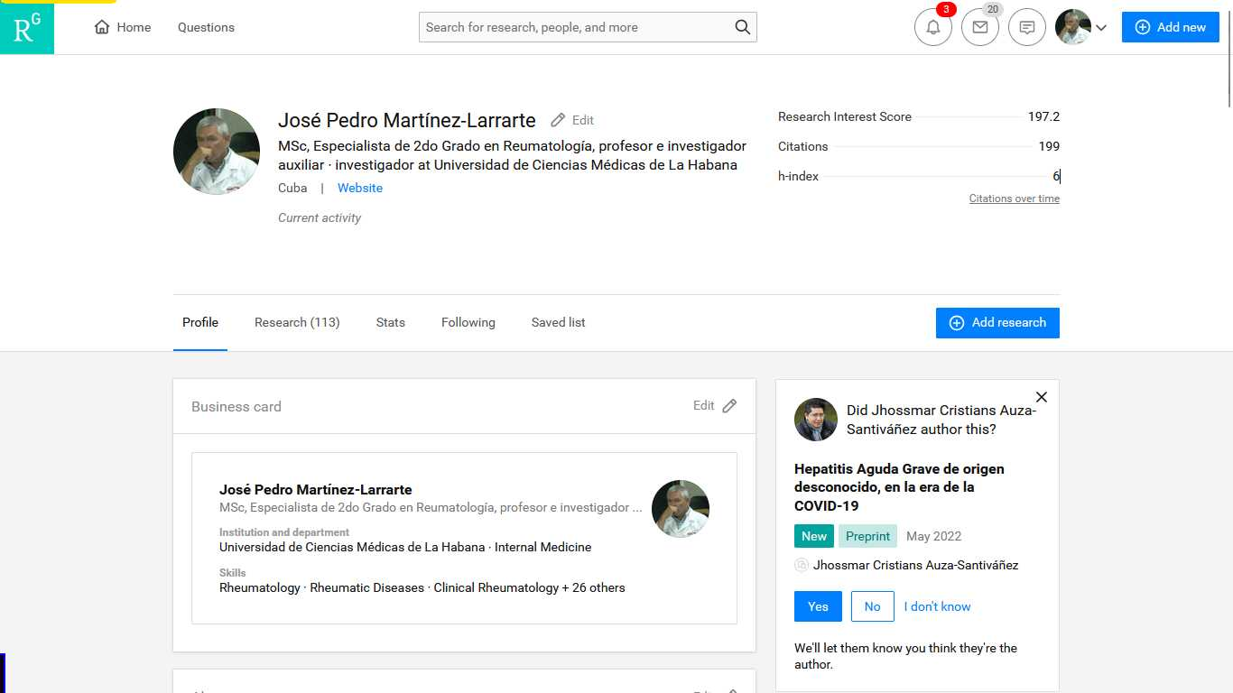

Slide 32
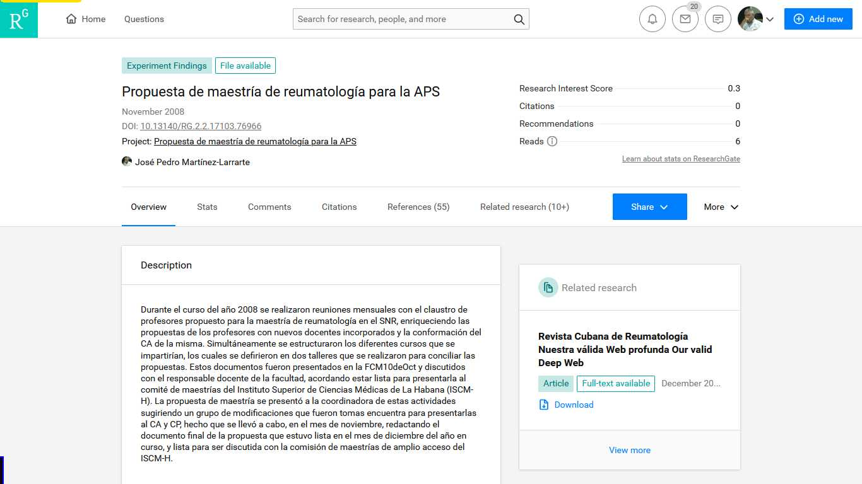

Slide 33
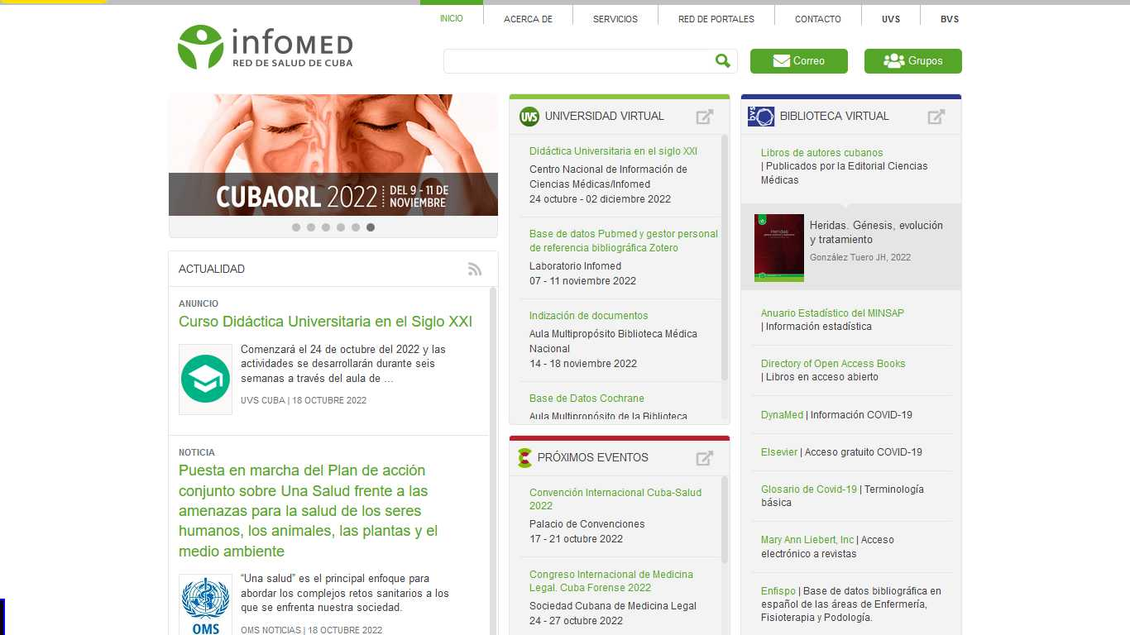
http://www.sld.cu/
Notes:
Infomed: red telemática de ciencias de la salud de Cuba
http://www.sld.cu/

Slide 34
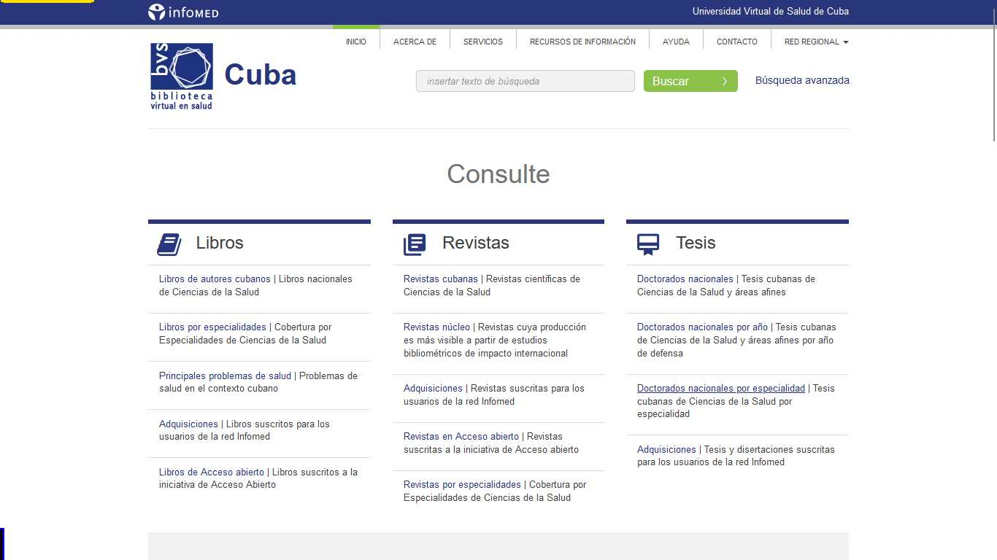
Biblioteca virtual de salud: http://bvscuba.sld.cu/
Notes:
Biblioteca virtual de salud: http://bvscuba.sld.cu/
Decenas de libros de autores cubanos
Más de 70 revistas arbitradas por pares
800 tesis de doctorado de especialistas

Slide 35
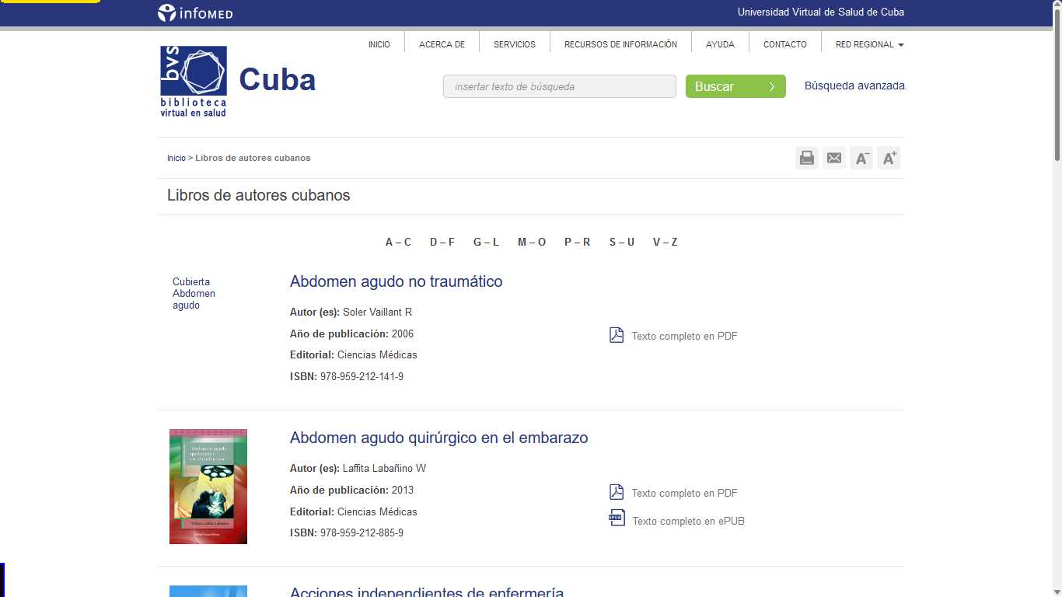
Libros de autores cubanos: http://www.bvscuba.sld.cu/clasificacion-de-libro/libros-de-autores-cubanos/
Notes:
http://www.bvscuba.sld.cu/clasificacion-de-libro/libros-de-autores-cubanos/

Slide 36
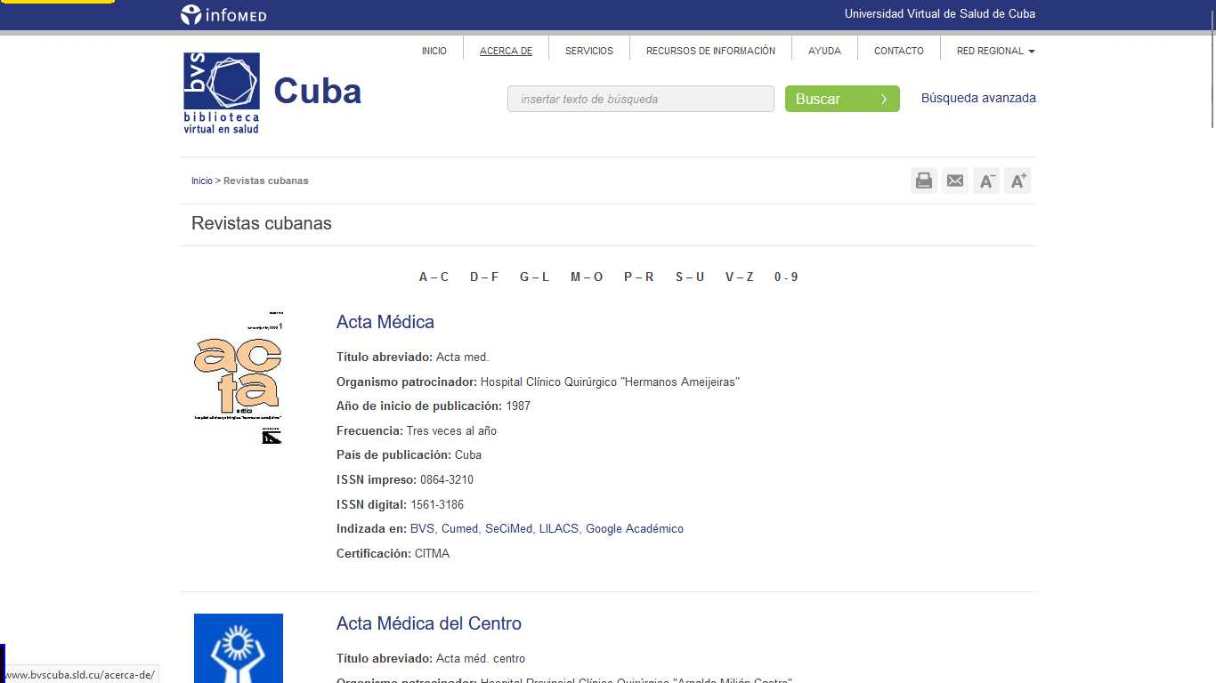
Revistas de ciencias de la salud: http://www.bvscuba.sld.cu/clasificacion-de-revista/revistas-cubanas/
Notes:
Revistas de ciencias de la salud: http://www.bvscuba.sld.cu/clasificacion-de-revista/revistas-cubanas/
Más de 70 revistas arbitradas por pares de ciencia de la salud

Slide 37
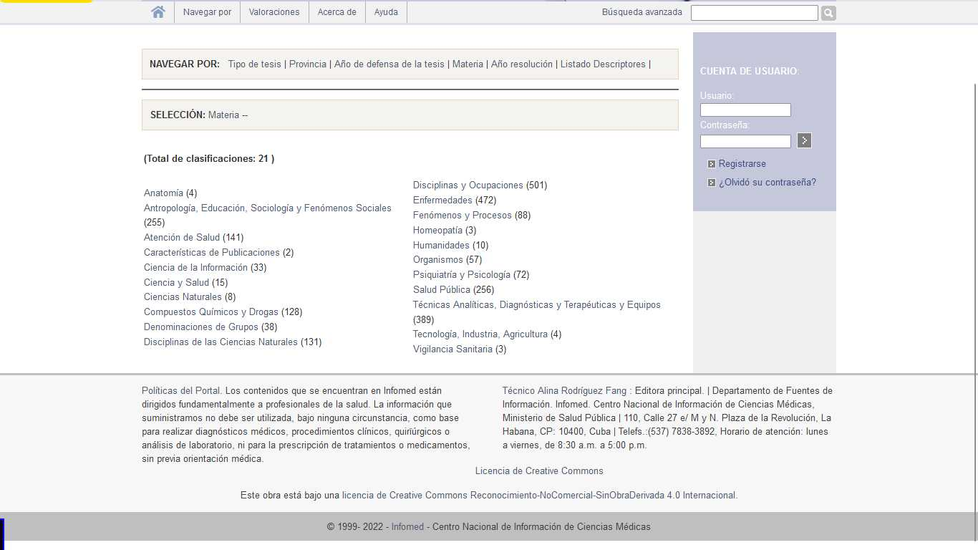
Tesis de doctores en ciencia: http://tesis.sld.cu/
Notes:
Contiene más de 800 tesis de doctores en ciencia de Cuba
Tesis de doctores en ciencia: http://tesis.sld.cu/

Slide 38
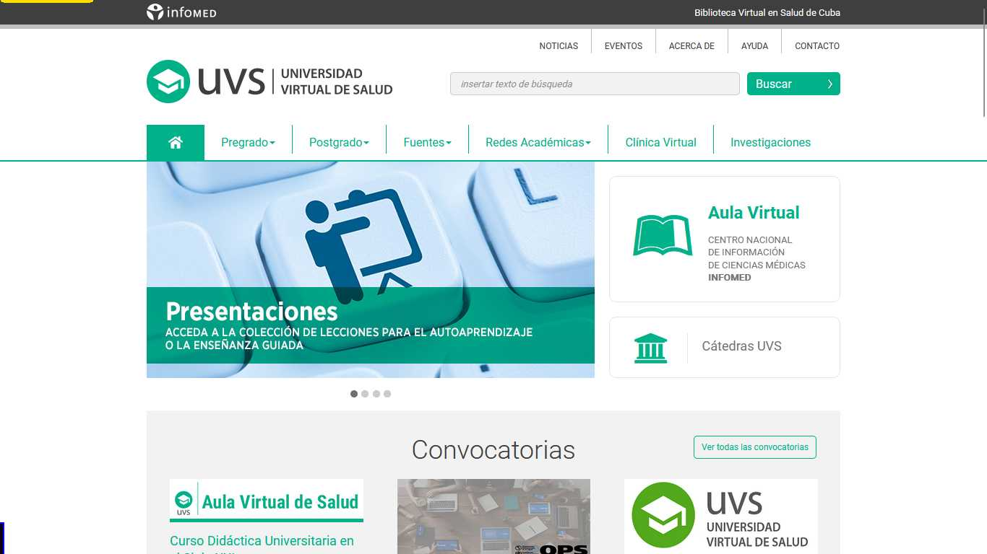
Universidad virtual de salud de Cuba: http://www.uvs.sld.cu/
Notes:
Universidad virtual de salud de Cuba: http://www.uvs.sld.cu/
Múltiples recursos de información de ciencias médicas

Slide 39
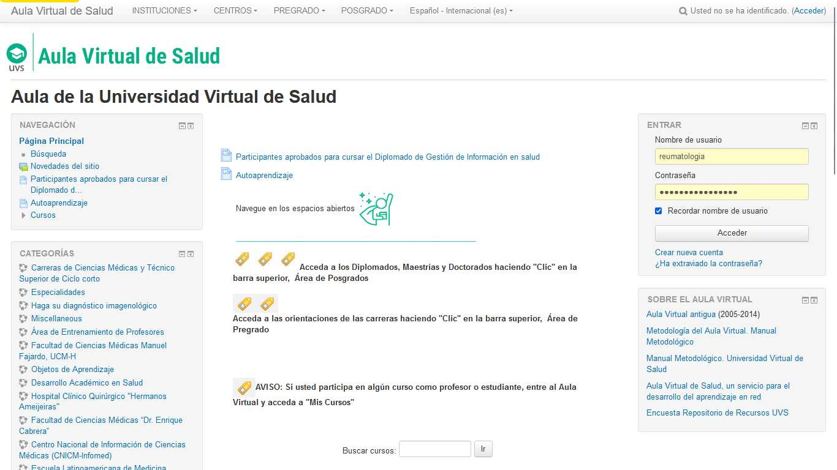
Plataforma Moodle (actividad docente): https://aulavirtual.sld.cu/
Notes:
Plataforma Moodle (actividad docente): https://aulavirtual.sld.cu/

Slide 40
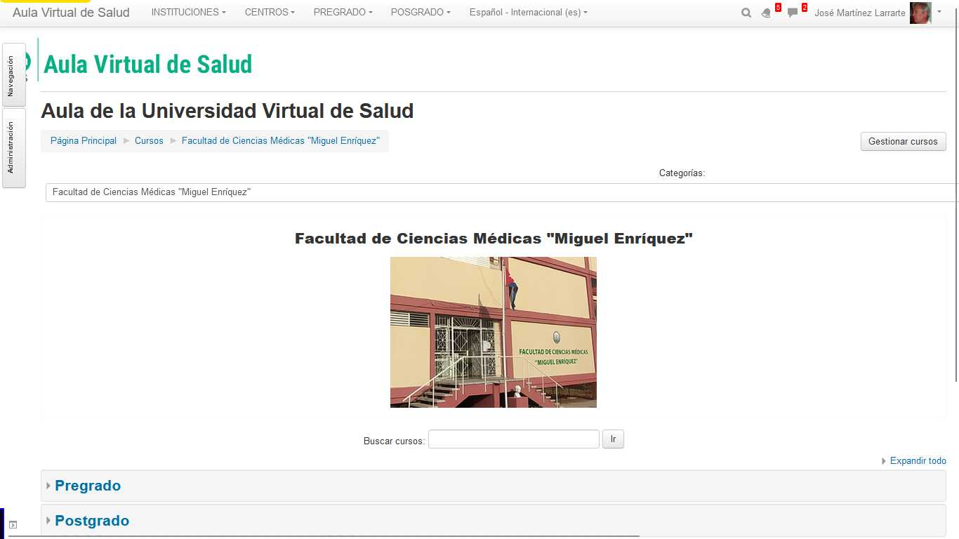
Aula virtual de la Facultad Miguel Enríquez: https://aulavirtual.sld.cu/course/index.php?categoryid=20
Notes:
Aula virtual de la Facultad Miguel Enríquez: https://aulavirtual.sld.cu/course/index.php?categoryid=20

Slide 41
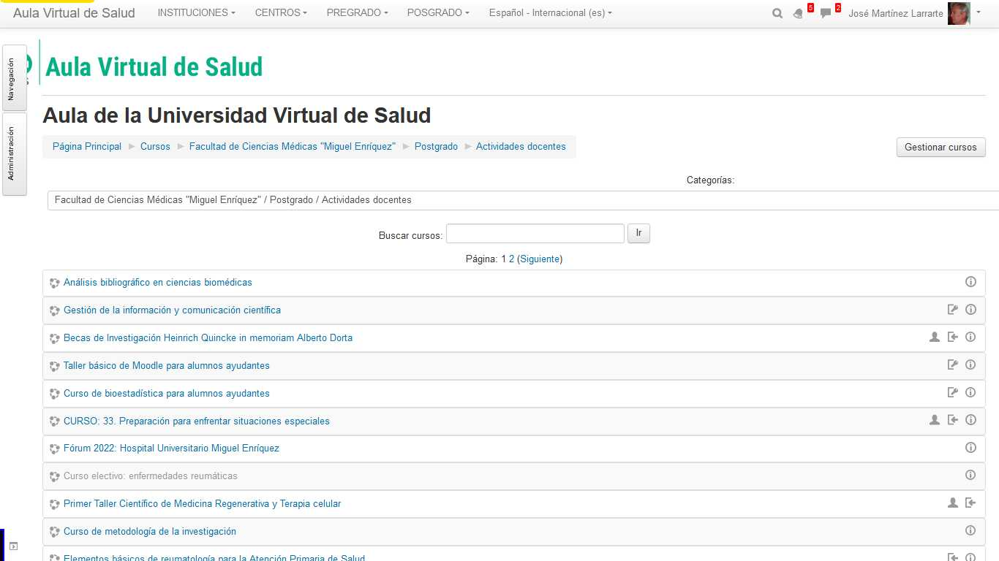
Notes:
Actividades docentes de la facultad Miguel Enríquez

Slide 42
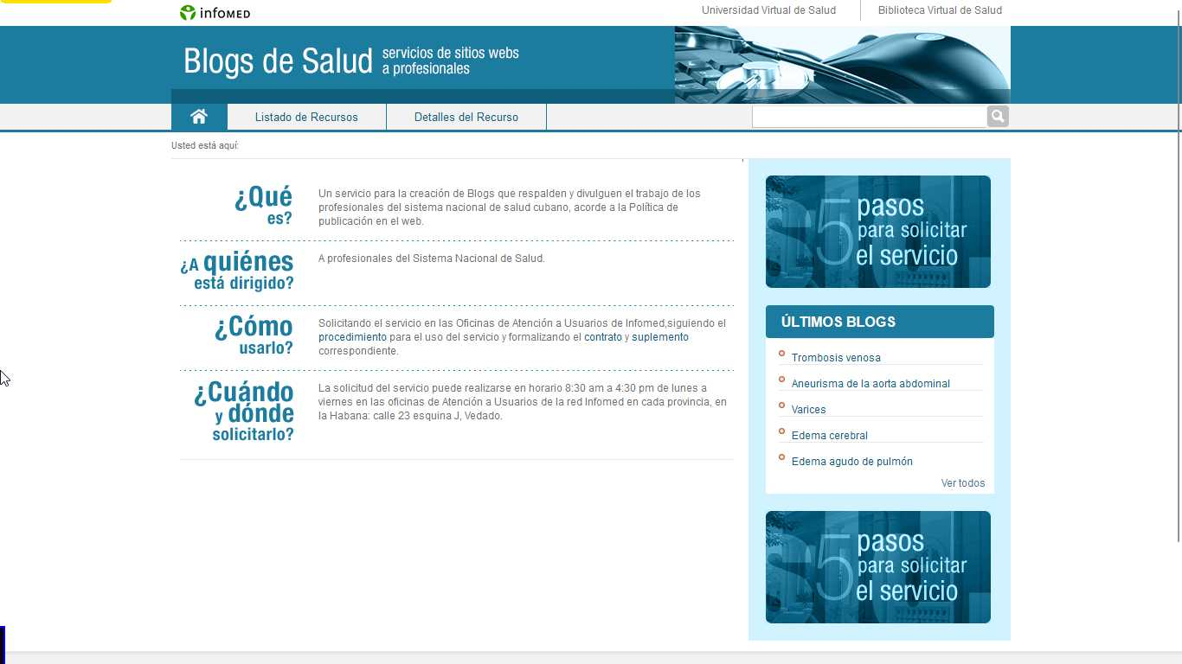
WeBlog de salud de Cuba: http://blogs.sld.cu/
Notes:
WeBlog de salud de Cuba: http://blogs.sld.cu/

Slide 43
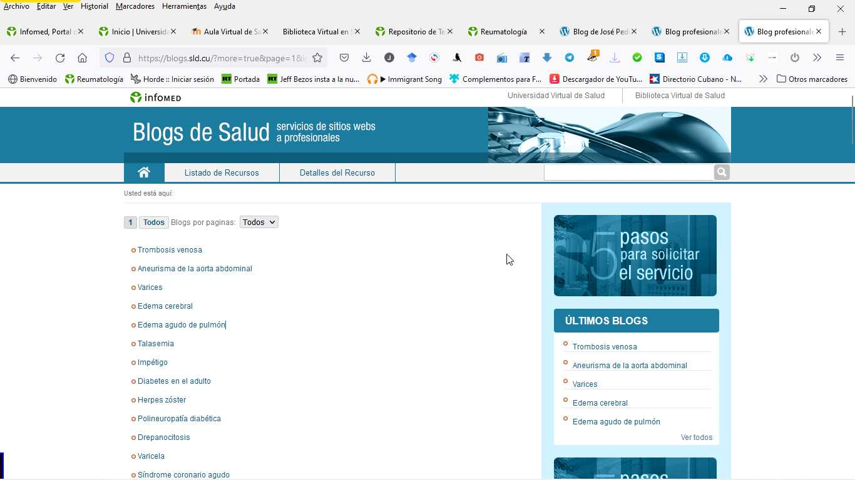
Notes:
Múltiples y variados WeBlog de ciencias de la salud

Slide 44
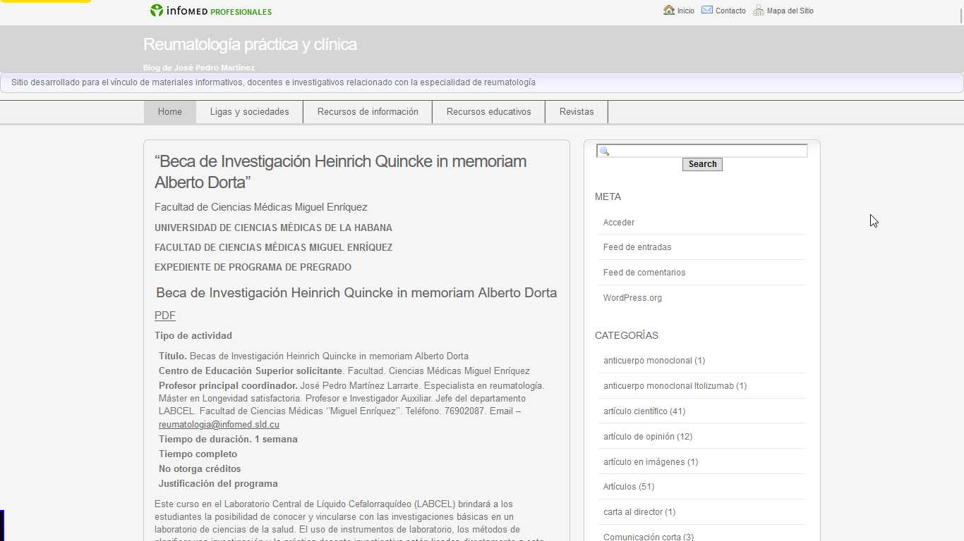
http://blogs.sld.cu/reumatologia/
Notes:
WeBlog de Reumatología práctica y clínica: http://blogs.sld.cu/reumatologia/

Slide 45
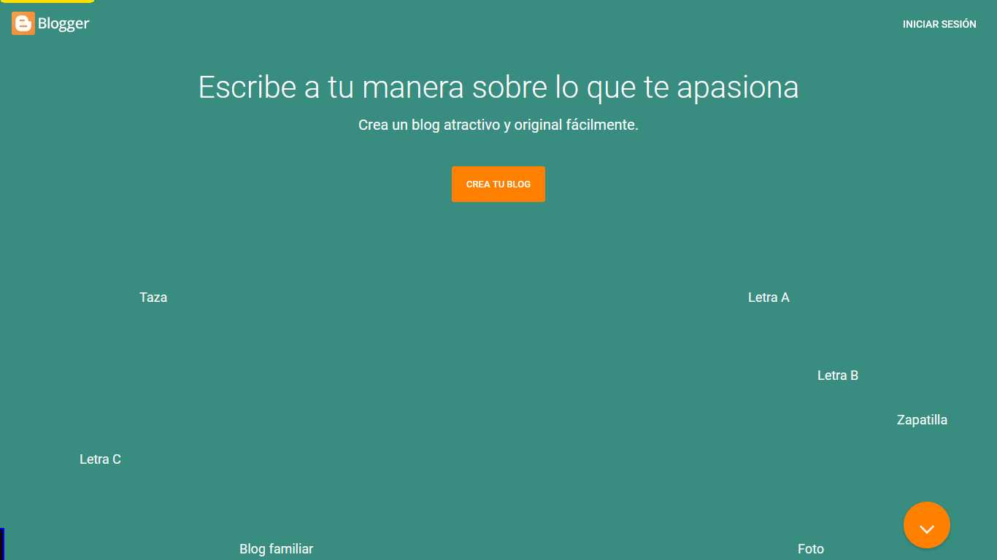
Blogger de Google: https://www.blogger.com/
Notes:
Blogger de Google: https://www.blogger.com/
WeBlog de Google

Slide 46
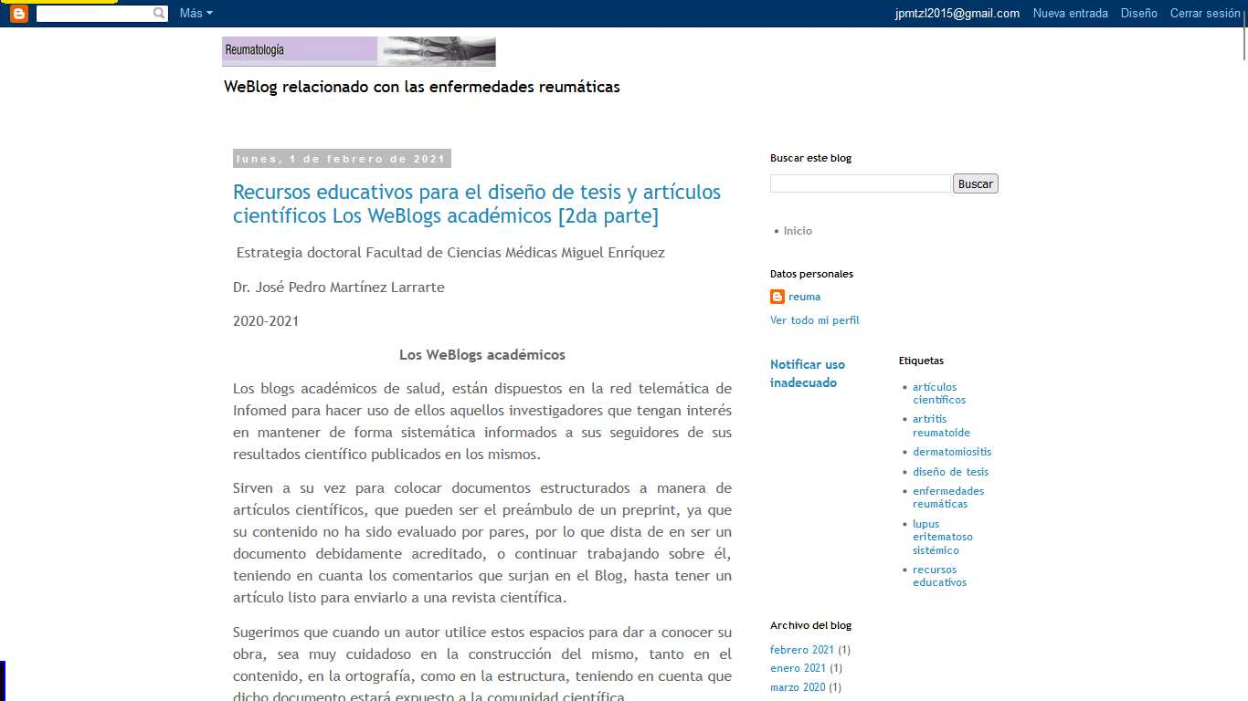
https://josepedromartinez2021.blogspot.com/
Notes:
Enfermedades reumáticas: https://josepedromartinez2021.blogspot.com/

Slide 47
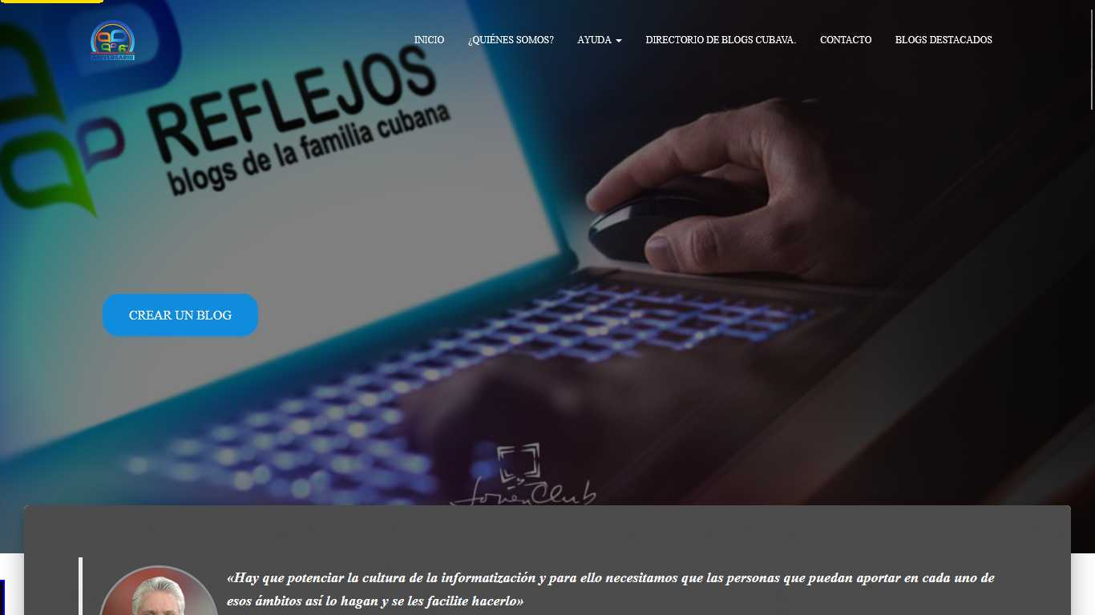
Blog del sitio Reflejos: https://cubava.cu/
Notes:
Blog del sitio Reflejos: https://cubava.cu/

Slide 48
Blog para pacientes reumáticos: https://reumatologia.cubava.cu/
Notes:
Blog para pacientes reumáticos: https://reumatologia.cubava.cu/

Slide 49
Orden de los datos que incluyen las citas de post, artículo o contribuciones en los Blog Científicos:
Ej. 1
Martínez Larrarte JP. Utilidad de la Web 2.0 para usuarios de Infomed. 2019 Ene 15[citado 2019 jun 2] En: Reumatología práctica y clínica. Blog en línea[Internet].La Habana. 2 p. Disponible en: https://blogs.sld.cu/reumatologia/2019/01/15/utilidad-de-la-web-2-0-para-usuarios-de-infomed/
Ej. 2
Martínez Larrarte JP. Reumatología práctica y clínica. Blog en línea[Internet].La Habana. 2000 Ene 6[citado 2019 jun 2]Disponible en: https://blogs.sld.cu/reumatologia/
Notes:
Ej. 1
Martínez Larrarte JP. Utilidad de la Web 2.0 para usuarios de Infomed. 2019 Ene 15[citado 2019 jun 2] En: Reumatología práctica y clínica. Blog en línea[Internet].La Habana. 2 p. Disponible en: https://blogs.sld.cu/reumatologia/2019/01/15/utilidad-de-la-web-2-0-para-usuarios-de-infomed/
Ej. 2
Martínez Larrarte JP. Reumatología práctica y clínica. Blog en línea[Internet].La Habana. 2000 Ene 6[citado 2019 jun 2]Disponible en: https://blogs.sld.cu/reumatologia/

